Slide 1
Tercer y cuarto descubrimiento
Liderazgo y la inteligencia emocional

Slide 2
TERCER DESCUBRIMIENTO: MI AGENDA DE APRENDIZAJE
Como ya hemos visto, la motivación para el cambio parte de los dos primeros descubrimientos : el yo ideal y el yo real. Pero para provocar el cambio es necesario dispones de un mapa de del camino, un plan que nos ayude a contar con nuestras fortalezas para contrarrestar nuestras debilidades y este, modo poder alcanzar nuestras metas y objetivos.

Slide 3
La determinación de objetivos de aprendizaje concretos y asequibles favorece el establecimiento de metas movilizadoras que lienta el desarrollo del abanico completo de la competencias de la IE.
Los objetivos deben centrarse mas en nuestras fortalezas que en nuestras debilidades. Deben ser intrínsecos, es decir, propios de la persona y no impuestos desde afuera. Es necesario, también, que los planes sean lo suficiente flexibles como para que dispongamos de varias alternativas. Además, deben ser viables y estar graduados y escalonados.

Slide 4
Síndrome de la rana hervida

Slide 5
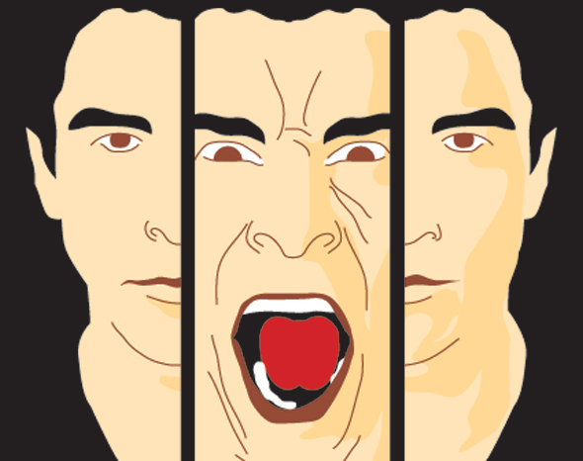
Cuarto descubrimiento: experimentar y practicar las nuevas conductas, pensamientos y sentimientos hasta llegar a dominarlos
Para lograr el cambio que estamos buscando, es necesario tomar conciencia de nuestros hábitos inadecuados, ejercitar deliberada y conscientemente una forma mejor de hacer las cosas y aprovechar todas las ocasiones posibles para fortalecer esa nueva conducta.

Slide 6
La clave para el aprendizaje de un nuevo habito consiste en ejercitarlo una y otra vez hasta llegar a dominarlo.
Un buen aporte para el desarrollo exitosos de este proceso consiste en la capacidad de visualizar con claridad nuestro yo ideal y mantener la atención en esa imagen. La visualización funciona como un poderoso motivador.

